Slide 1

互联网数据库开发小组答辩
俄乌战争主题网站实现
组长:丁延峰
组员:黄逸轩 程佳诺 薛家琪

Slide 2

目录
Contacts
01
项目简介
02
小组分工
03
前台简介
04
后台简介

Slide 3
项目简介
01

Slide 4

项目简介
俄乌战争网站实现
本平台旨在为公众提供有关俄乌战争的较为及时、全面和可靠的信息和分析。平台包括一些新闻报道和实时数据追踪。用户可以根据自己的兴趣和需求，自由访问平台的各个部分，并参与在线讨论和互动。我们希望通过这个平台，帮助公众更好地了解和应对这场战争带来的挑战和影响。
本平台包括主页、新闻、关于、援助、难民、文章等多个部分，同时实现用户注册登录和后台管理系统，用户可以在新闻里进行评论互动，管理员可以查看所有非管理员用户信息并管理用户的评论。

Slide 5
小组分工
02

Slide 6
小组分工
丁延峰
黄逸轩
前端主页设计、难民区向、团队信息、后台主页、后台用户信息和新闻评论管理
前台新闻评论功能、用户的注册、登陆以及修改信息；后台用户信息和新闻评论管理
No.1
No.2
程佳诺
No.3
No.4
薛家琪
新闻列表、新闻主体界面部分的编写，sql数据库的统合，数据库数据表关系模型图的绘制
战争相关数据库的MVC撰写（共四个），主页中援助、相关文章专栏撰写，各个文档勘定、核验。

Slide 7
前台简介
03

Slide 8
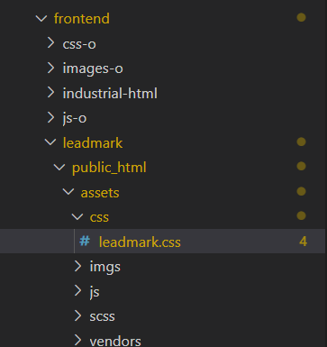
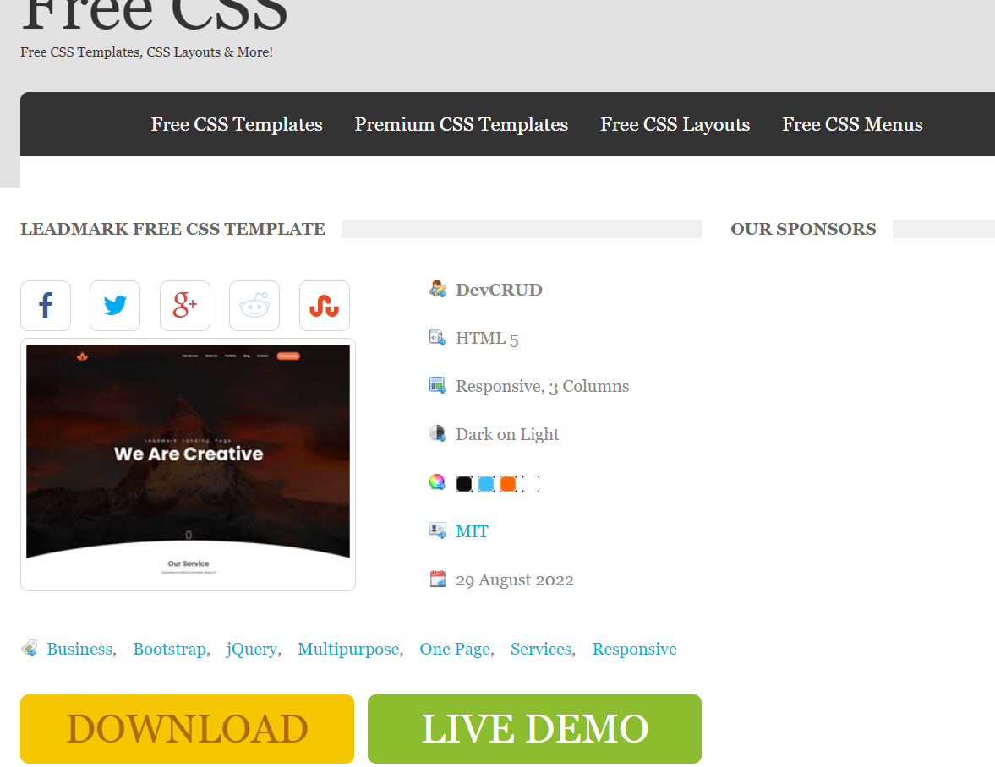
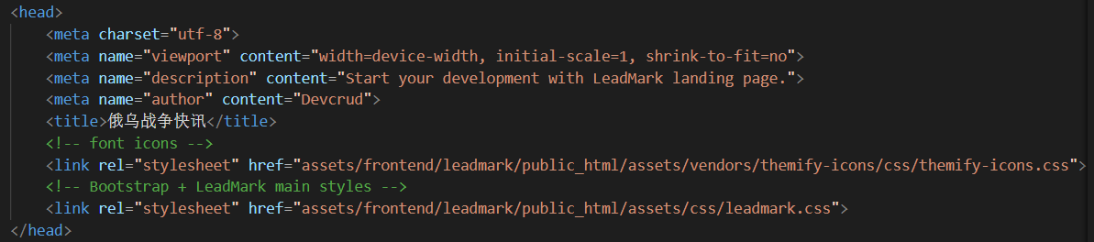
前台模板导入
free-css模板下载
查找合适模板,
点击download下载...
main.php中配置
放入架构
<head>标签设置css、<body>结尾设置js、注意修改路径...
将下载后的css、js、图片等资源配置文件放入web/assets/frontend目录下...

Slide 9
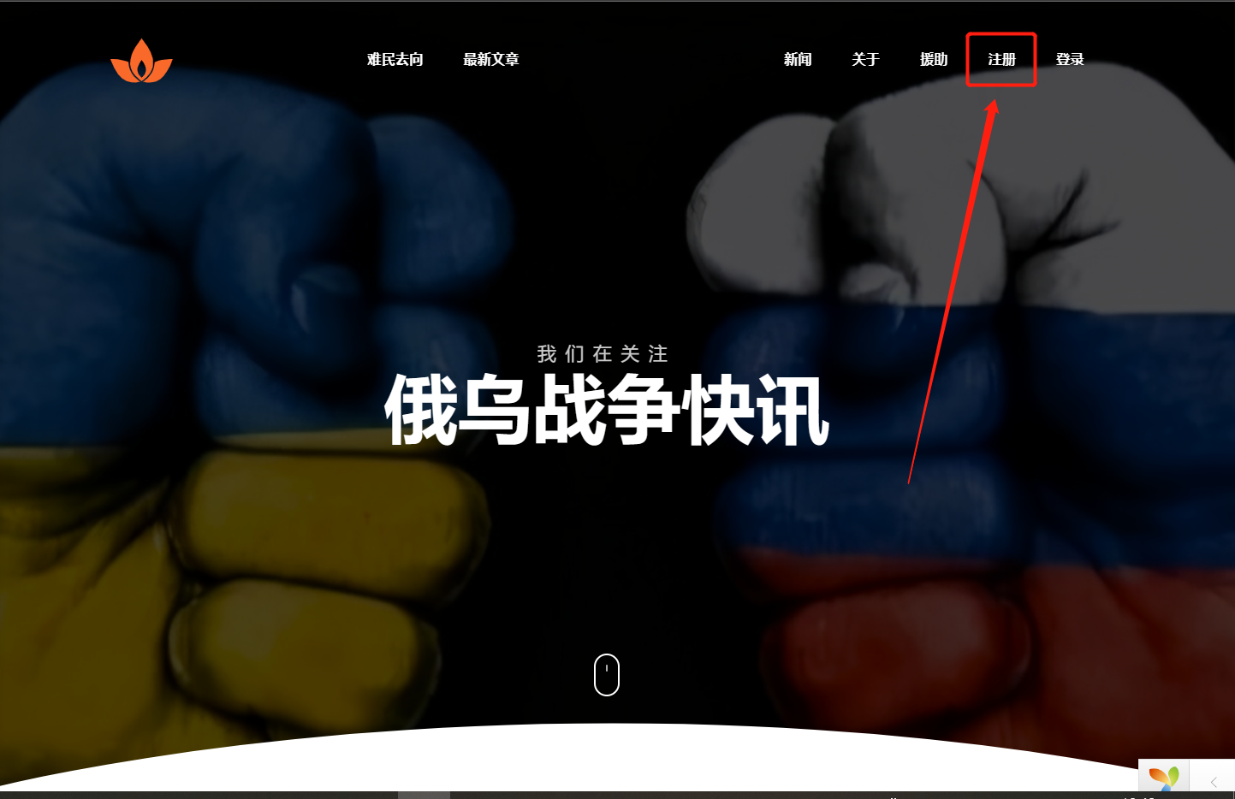
用户注册
点击注册按钮进行用户注册

Slide 10
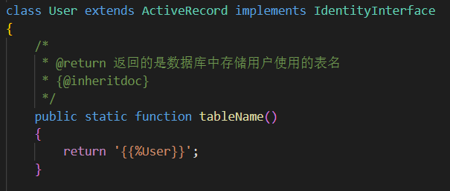
用户注册代码实现：
首先需要实现User类，继承ActiveRecord

Slide 11
用户注册的代码架构
模型(M)
视图(V)
控制器(C)
建立models\SignupForm，用于维护注册表单的结构
建立views\signup，用于展示用户注册的页面
在controllers\SiteController中增加actionSiunup方法，用于控制用户注册的行为
尾部标题1

Slide 12
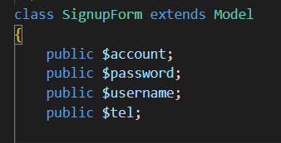
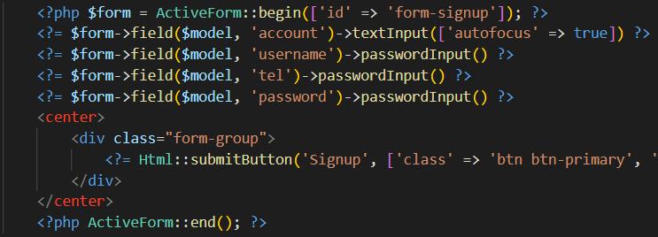
用户注册代码实现：
模型
视图

Slide 13
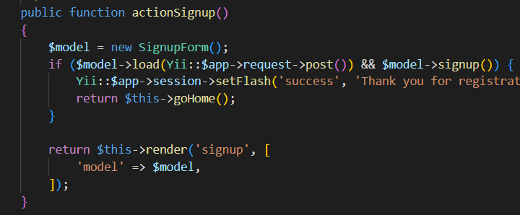
用户注册代码实现：
控制器

Slide 14


团队信息：关于
团队成员信息
01
该部分主要包括团队成员的姓名、学号、身份、头像等信息，主要数据从数据库中获取...
个人作业GitHub网址
02
该部分代码主要通过clone获得，因为不同成员的data/personal目录下个人作业不同，为每个成员设计GitHub链接...
项目总体代码
03
页面最下方设置“为我们团队贡献代码”按钮，可查看项目源代码或为团队贡献代码...

Slide 15
难民数据分析
查看去向国家及数据
南丁格尔图分析
视图显示
该部分显示了乌克兰邻国的国旗，用户可以通过将光标放在图片上获取国家名称和对应格式化显示数据。
通过南丁格尔图分析数据，较好的显示难民去向的比例情况
通过网页获取可视化信息，图片更美观
PART1
PART2
PART3

Slide 16
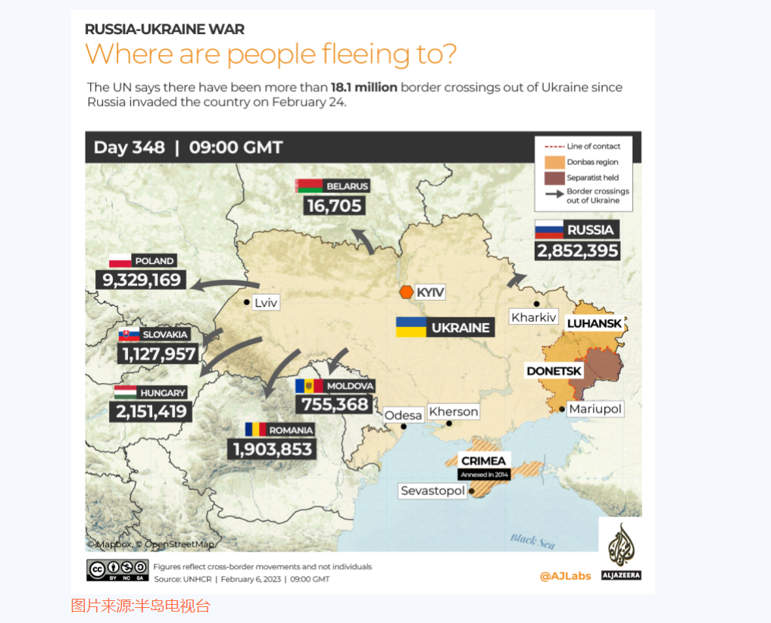
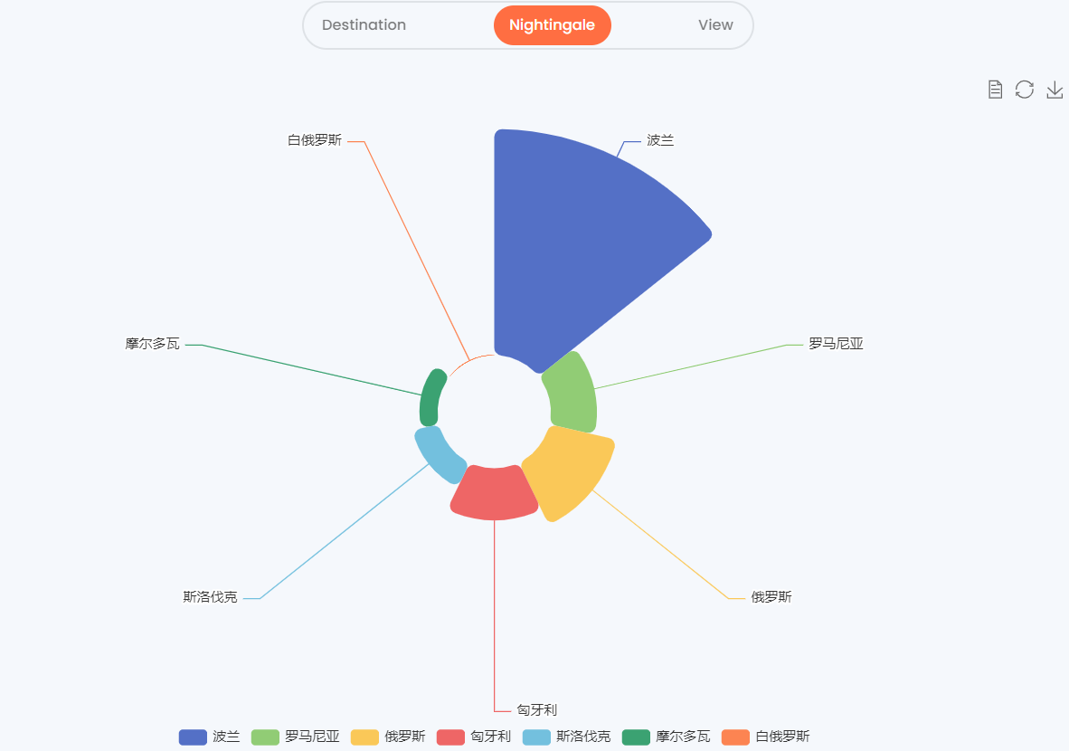
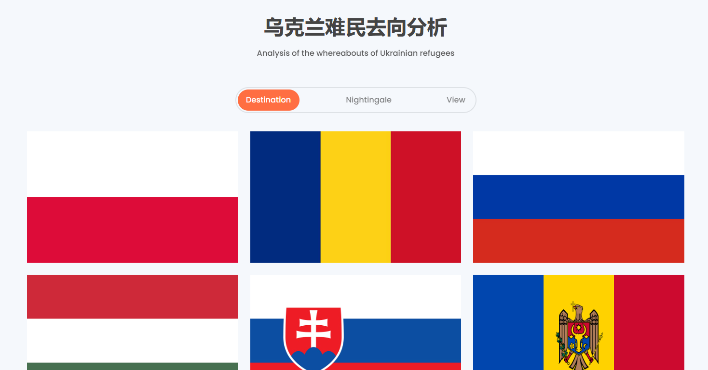
难民页面展示

Slide 17
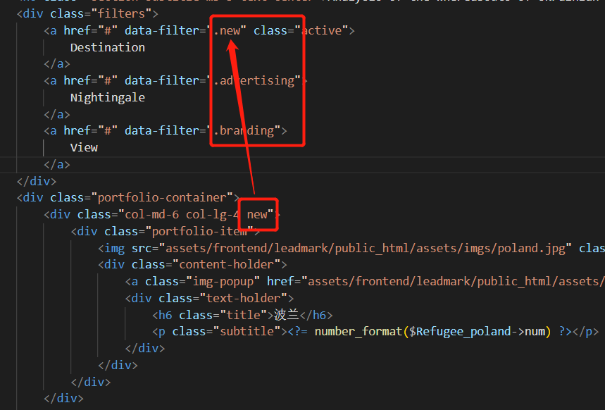
难民页面实现细节
数据显示格式
页面间切换

Slide 18

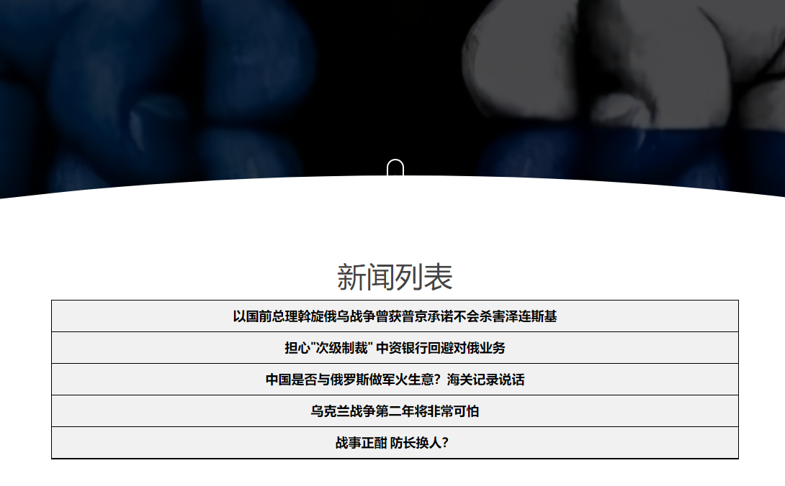
新闻列表
点击首页右上角的新闻按钮，即可跳转到新闻列表界面

Slide 19
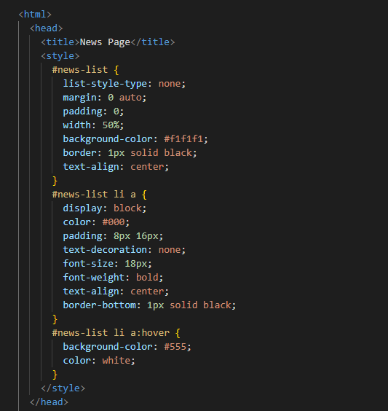
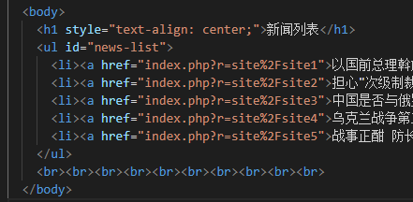
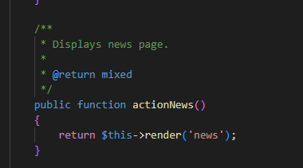
新闻列表实现：

Slide 20
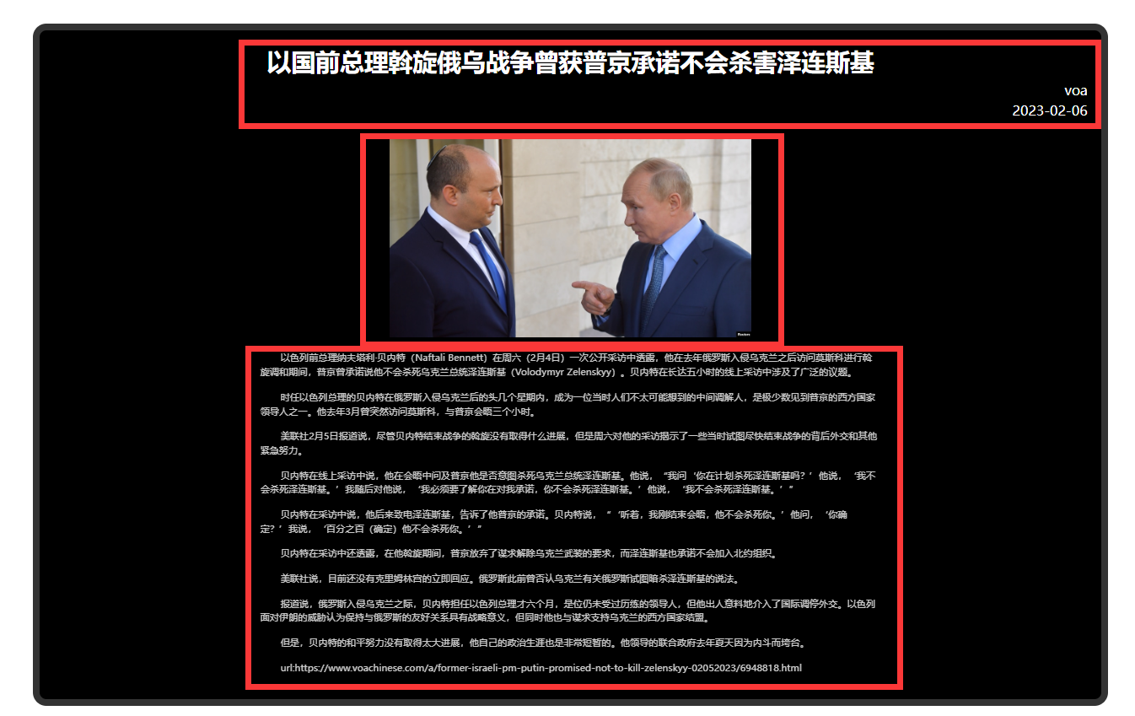
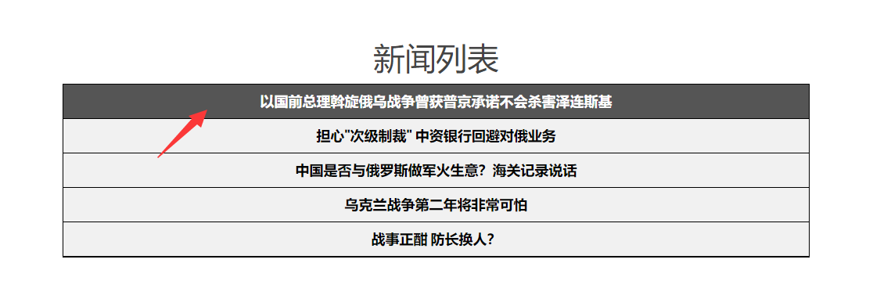
新闻页面
点击新闻列表中的新闻标题，即可跳转到新闻正文界面

Slide 21
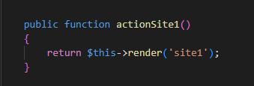
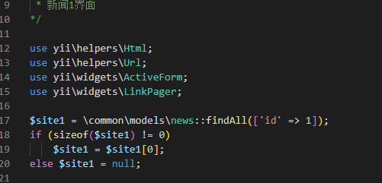
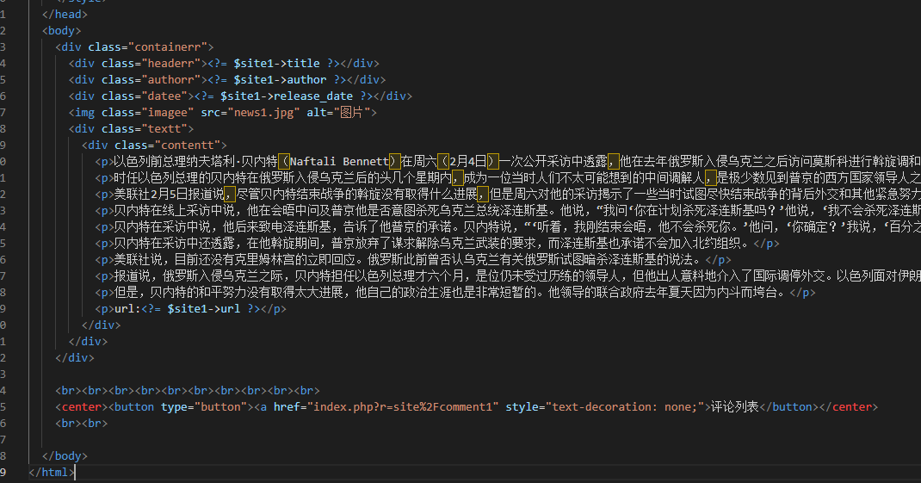
新闻页面实现：

Slide 22
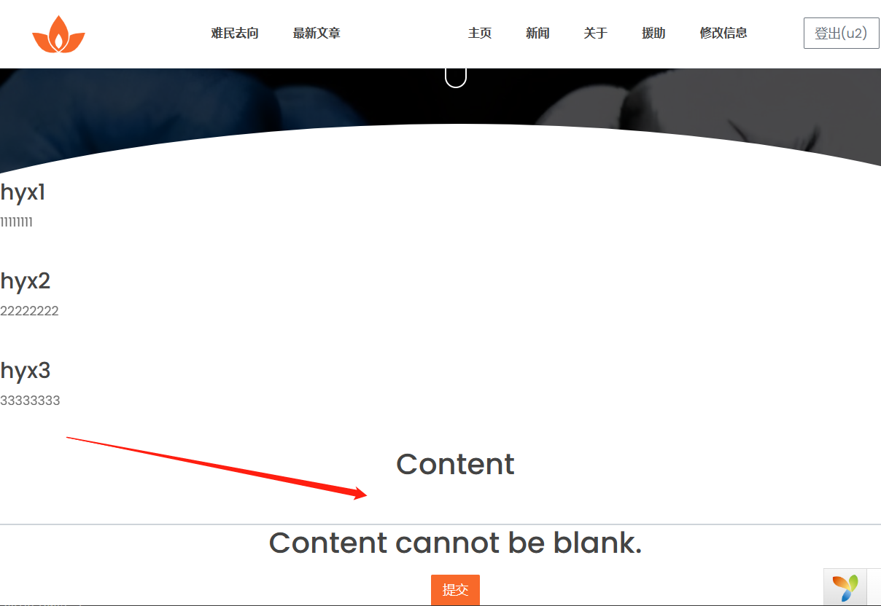
新闻评论
在新闻页面下方点击浏览评论，并可在下方输入评论并发布

Slide 23
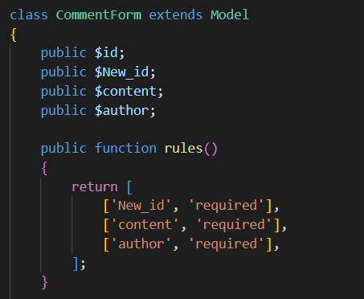
评论代码实现：
模型

Slide 24
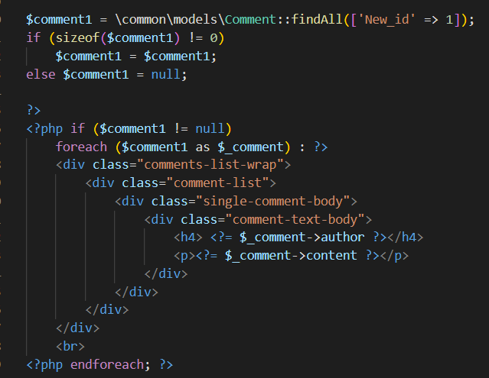
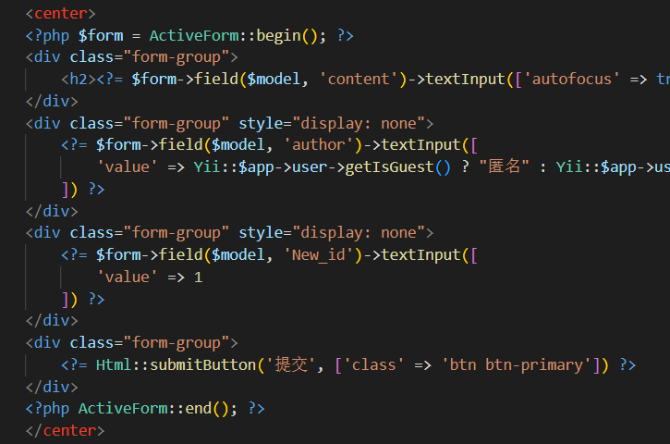
评论代码实现：
视图

Slide 25
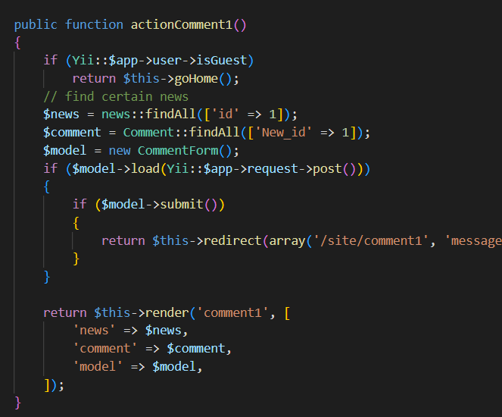
评论代码实现：
控制器

Slide 26
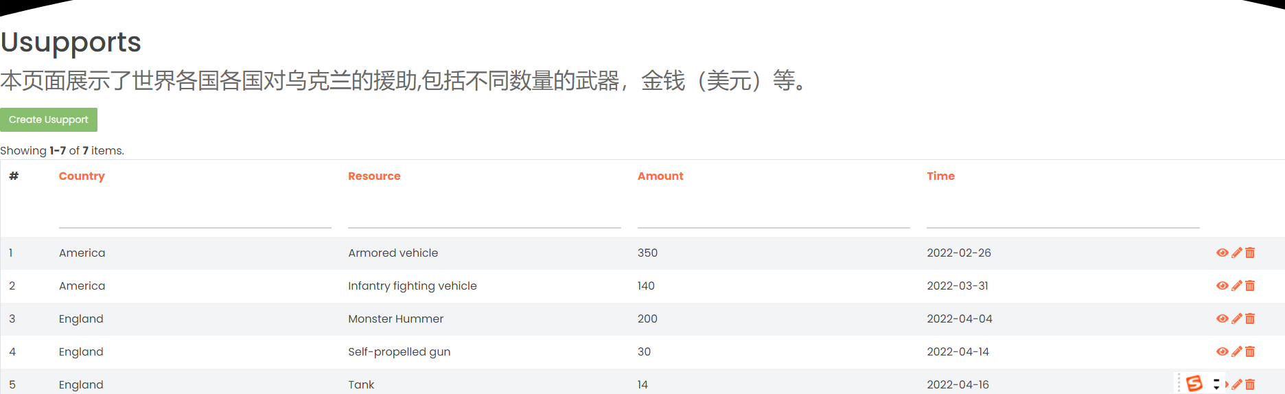
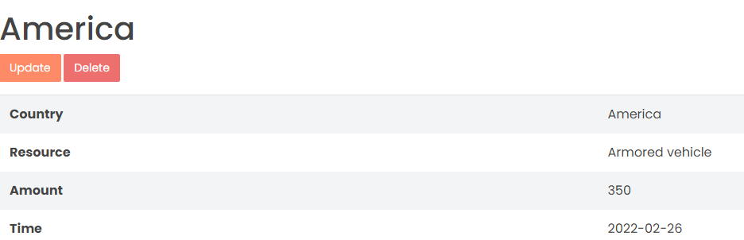
援助页面
点击左上角的援助进入相应页面，右侧的view，update，和delete按钮可以对数据进行相应操作，并且保存到数据库

Slide 27
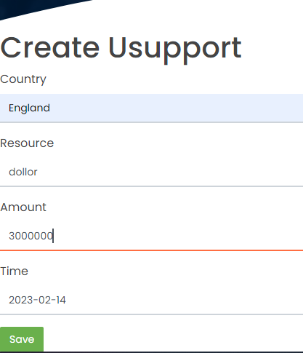
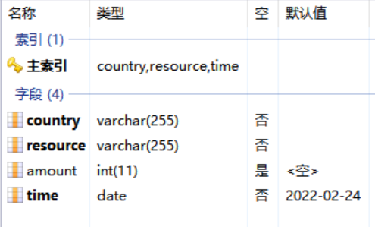
点击上方的create usupport可以新建数据库条目（录入各国政府对乌克兰的新援助），同时保存到数据库.sql文件

Slide 28
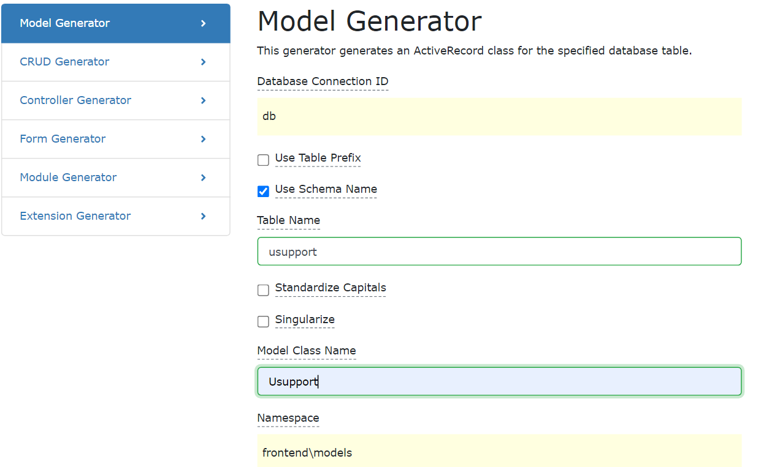
战争相关数据库代码实现步骤，使用gii自动生成：
模型类

Slide 29
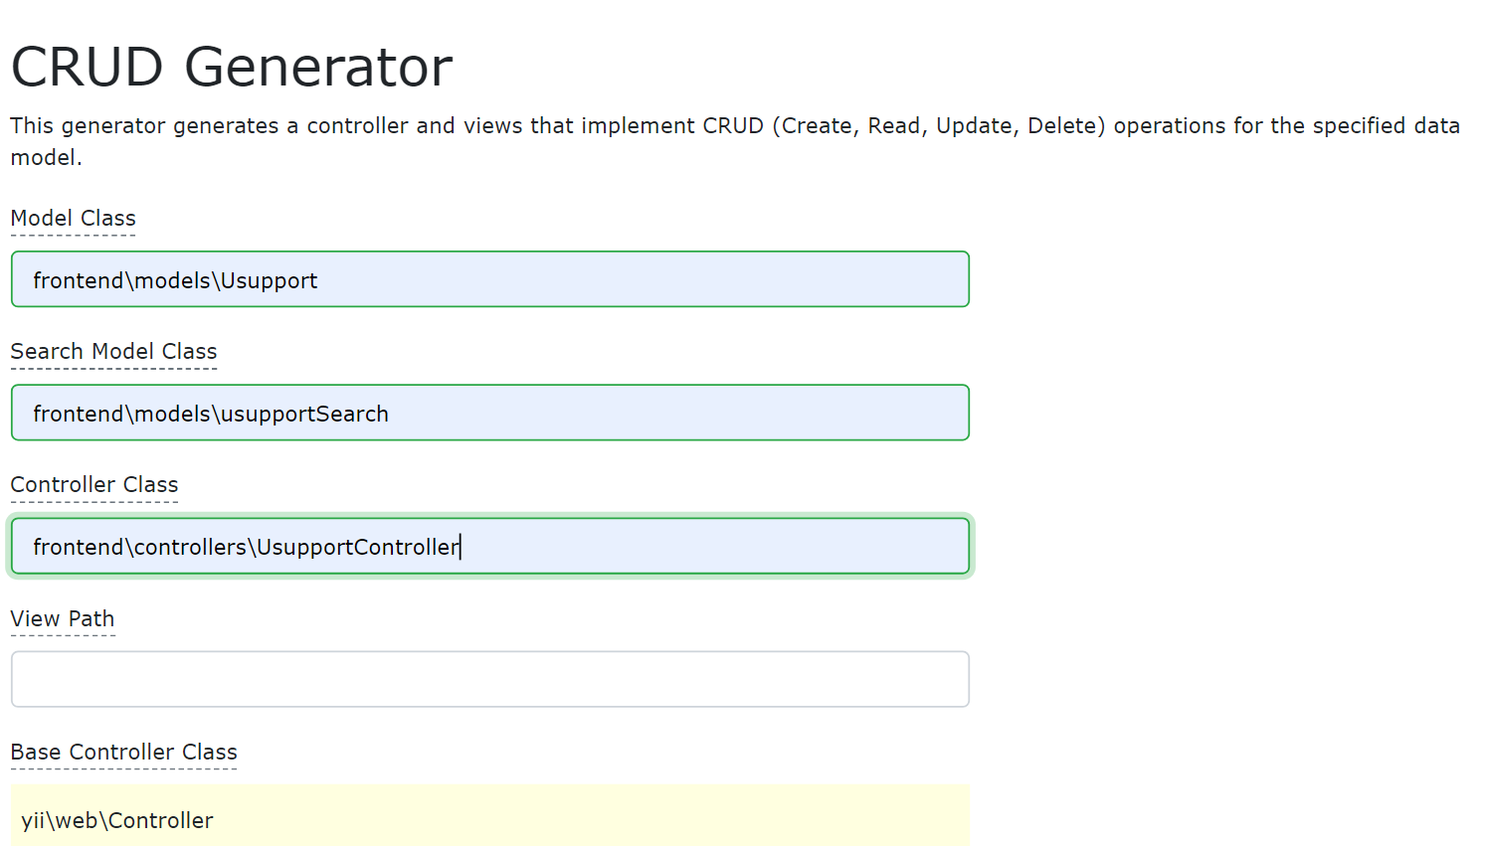
战争相关数据库代码实现步骤，使用gii自动生成：
控制类和视图类
注意填写好之前生成的模型类的namespace，和要生成文件的namespace

Slide 30
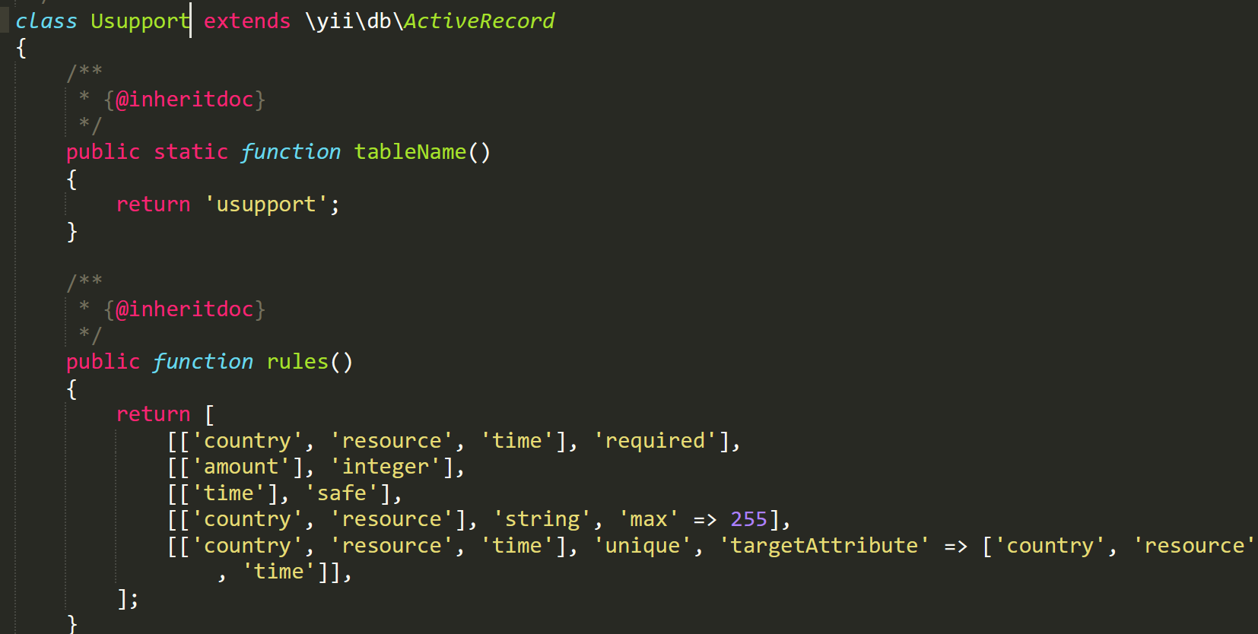
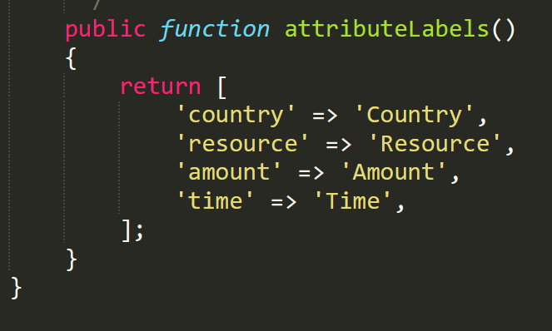
代码实现，控制类：
attributeLabels()作用：
1. 在rules验证的时候，如果报错，会把此处的后面的内容显示出来,输入不符合规范会报错。
2，与视图层的显示label相对应。

Slide 31
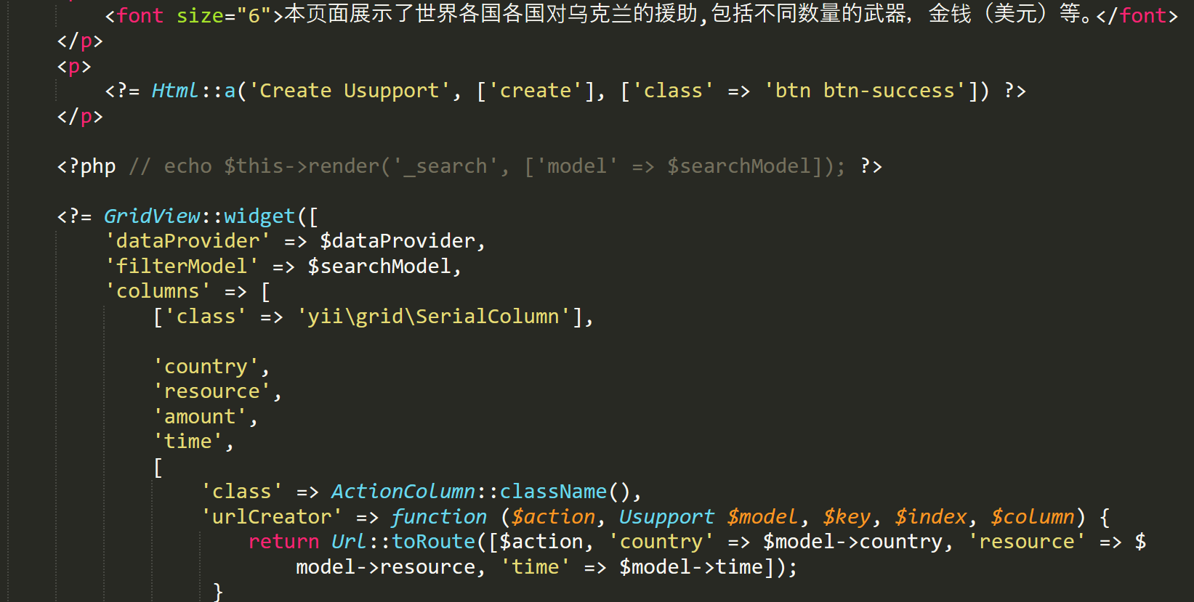
代码实现，视图类：

Slide 32
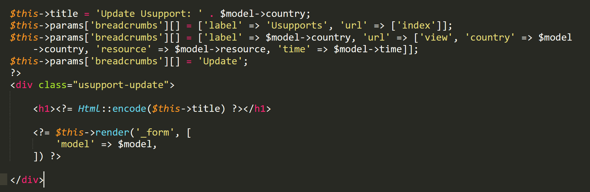
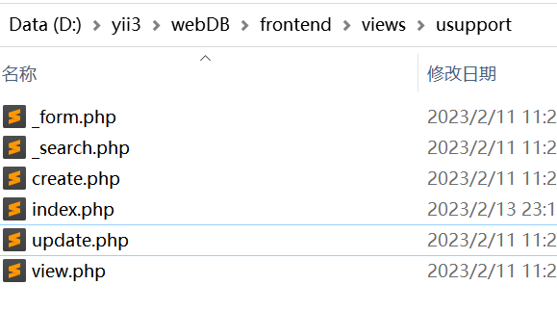
代码实现，视图类（接上页）：
view类的数据库名文件夹对应下的index.php为主显示页面。更改其中内容可调整显示内容。在 GridView 小部件是从数据提供者获取数据，并以一个表格的形式呈现数据。
表中的每一行代表一个单独的数据项，列表示该项目的属性。 可以使用yii\grid\SerialColumn， yii\grid\CheckboxColumn 和 yii\grid\SerialColumn 进行定制样式。

Slide 33
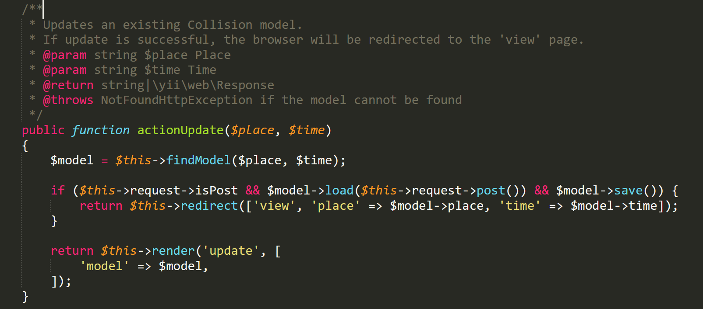
代码实现，控制类：
注意到视图view中每一个文件（create、update等），在controller类里也有相应的action某某（actionCreate、actionUpdate等），controller类是连接view和model类的桥梁。

Slide 34
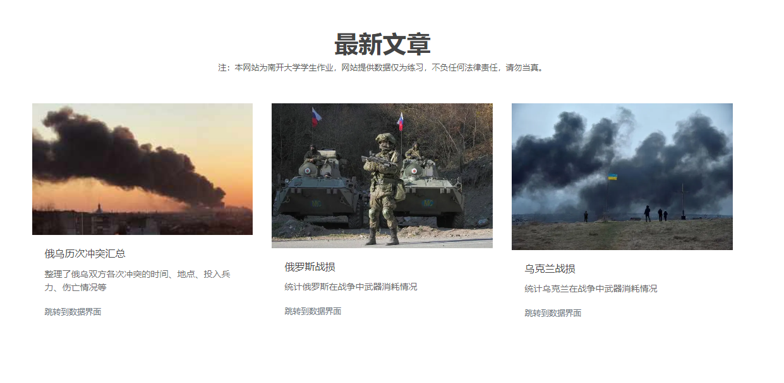
主页最新文章部分
点击跳转到对应战争数据页面

Slide 35
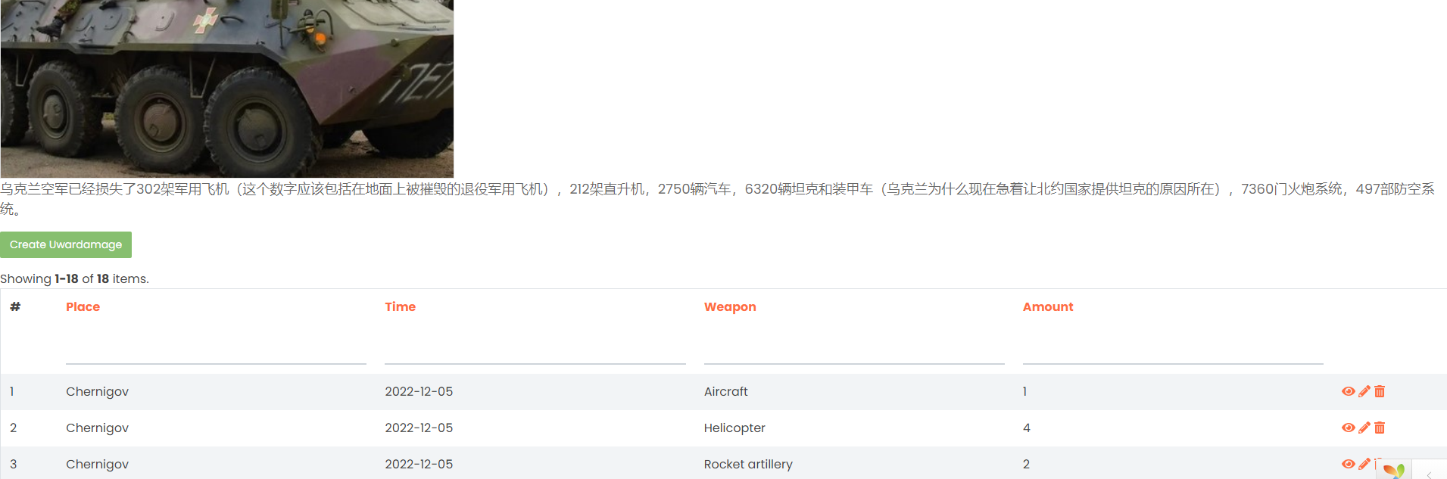
三个跳转页面与前“援助”部分大体相同，在此不再赘述

Slide 36
后台简介
04

Slide 37
后台管理员功能
用户信息管理
评论内容管理

Slide 38
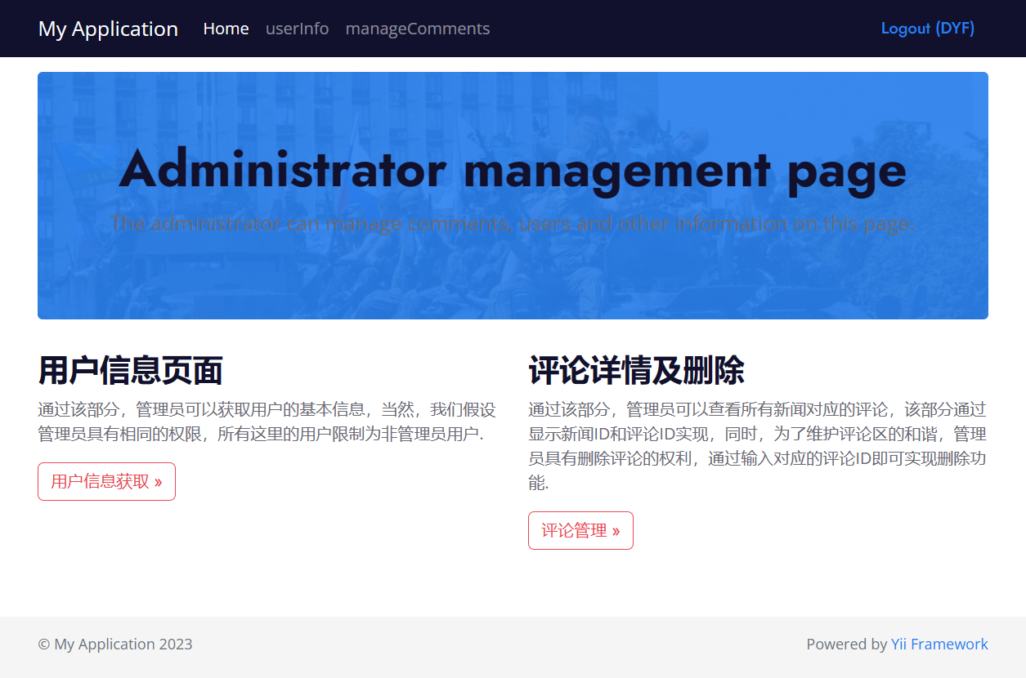
后台主界面：

Slide 39
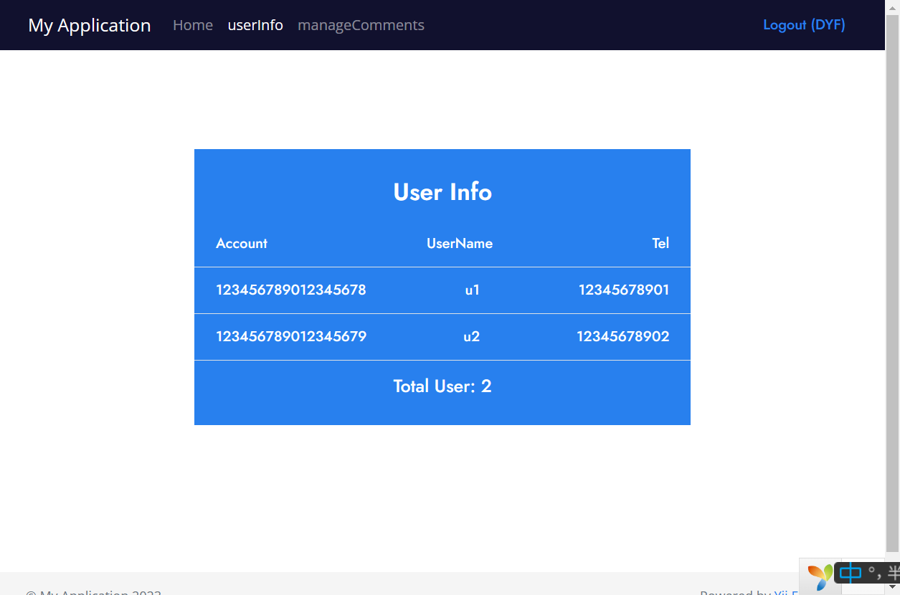
用户信息管理：
点击后台首页的用户信息获取或者上方的userinfo按钮，进入用户信息管理页面

Slide 40
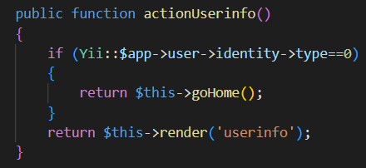
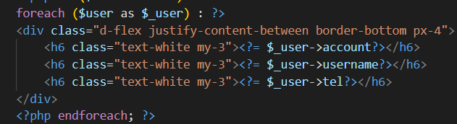
用户信息管理代码实现：
控制器
视图

Slide 41
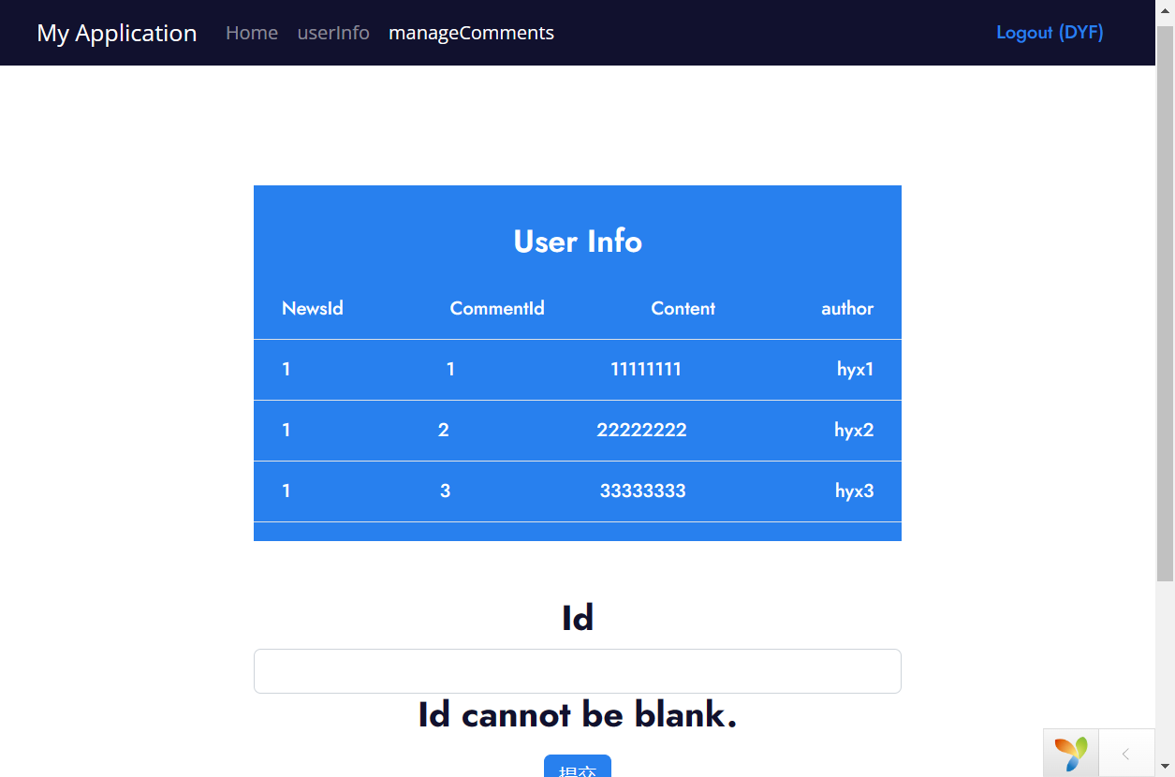
评论管理界面：
点击后台首页的评论管理或者上方的manageComments按钮，进入评论管理页面

Slide 42
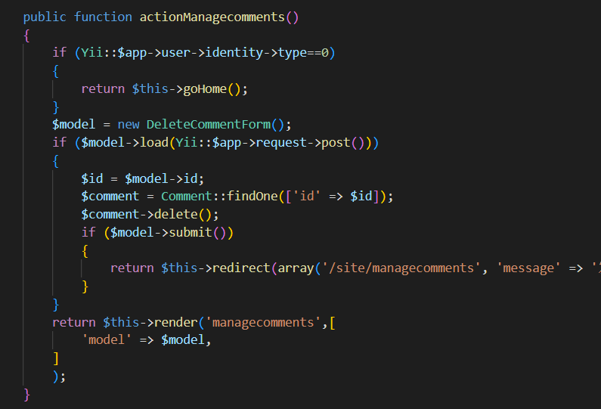
评论管理代码实现：
控制器

Slide 43
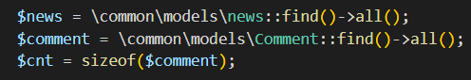
评论管理代码实现：
视图
首先获得数据表

Slide 44
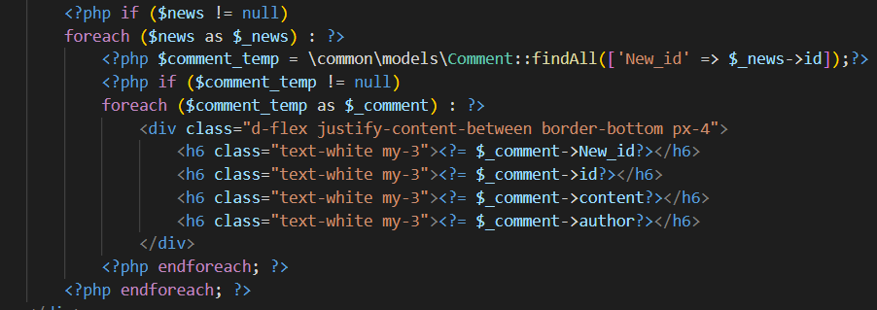
评论管理代码实现：
视图
双重循环遍历展示评论表

Slide 45
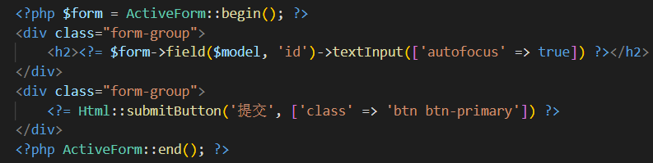
评论管理代码实现：
视图
设置删除评论的输入框和按钮

Slide 46
请批评指正！
互联网数据库开发大作业——俄乌战争
组长:丁延峰
组员:黄逸轩 程佳诺 薛家琪

